Slide 1
第十三章 内能
第2节 分子动理论的初步知识

Slide 2
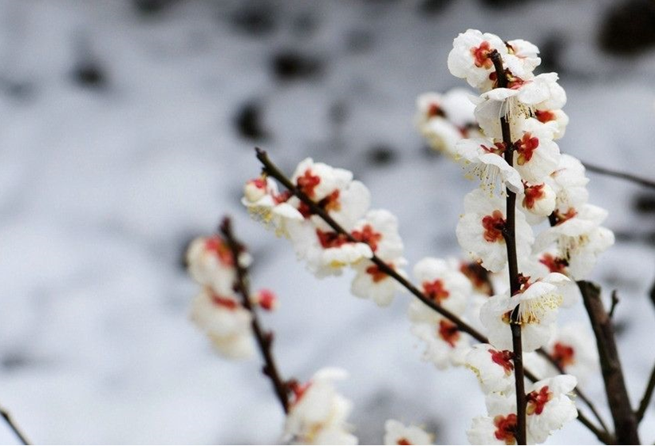

梅
王安石
墙角数枝梅，
凌寒独自开。
遥知不是雪，
为有暗香来。
【想一想】“暗香来”的原因是什么？

Slide 3

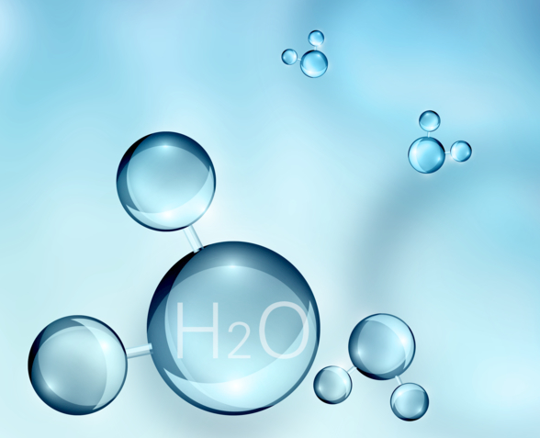
一、物质的构成
常见的物质是由极其微小的粒子——分子、原子构成的。
一滴水中大约含有1.67×10²¹个水分子
分子直径约为百亿分之几米，
即数量级为 10⁻¹⁰ m。

Slide 4
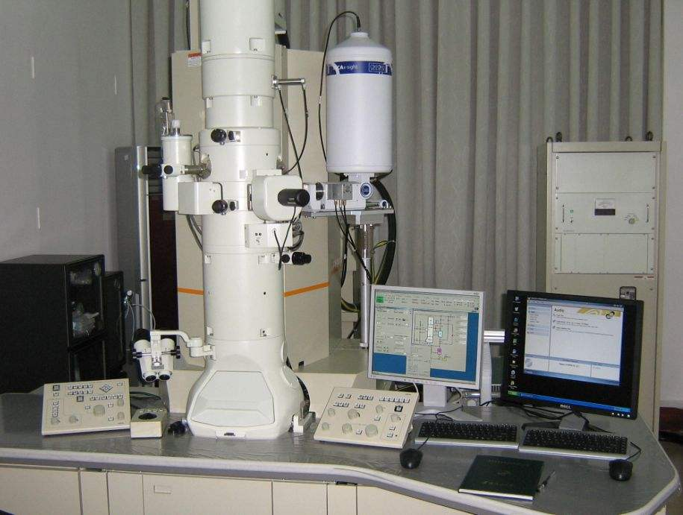

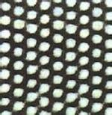
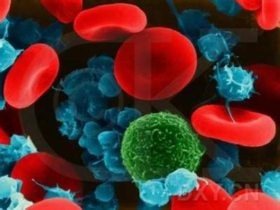
一、物质的构成
常见的物质是由极其微小的粒子——分子、原子构成的。
苯分子
分子直径约为百亿分之几米，
即数量级为 10⁻¹⁰ m。
电子显微镜
分子如此之小，人们无法用肉眼直接观察，需借助电子显微镜。
金原子
生物大分子

Slide 5
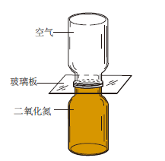
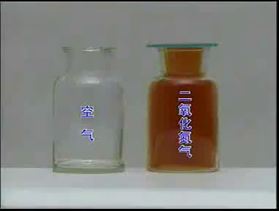
气体扩散现象

Slide 6
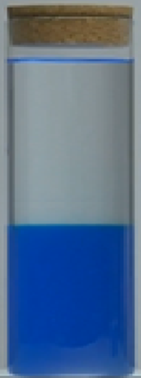
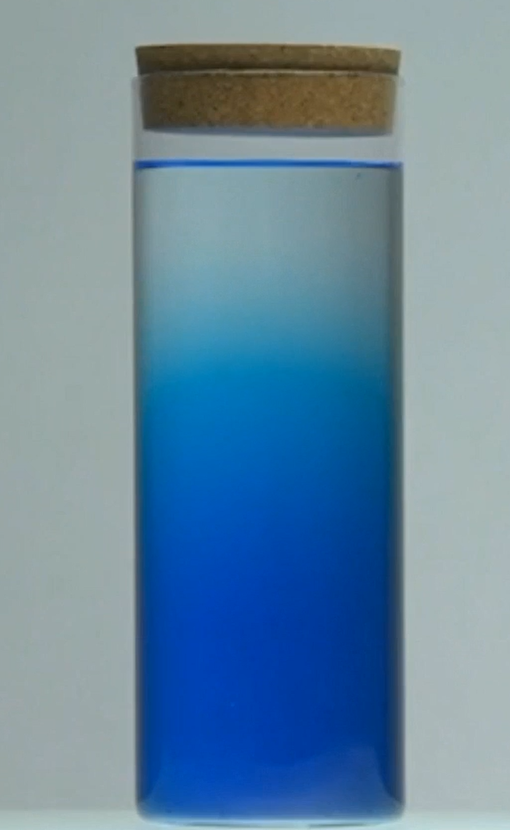
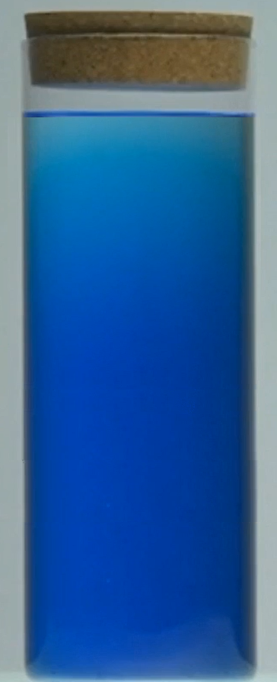
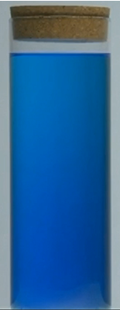
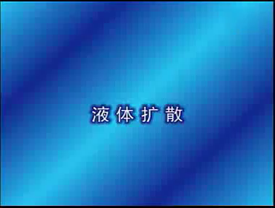
液体扩散现象
开始时
10日后
20日后
30日后

Slide 7
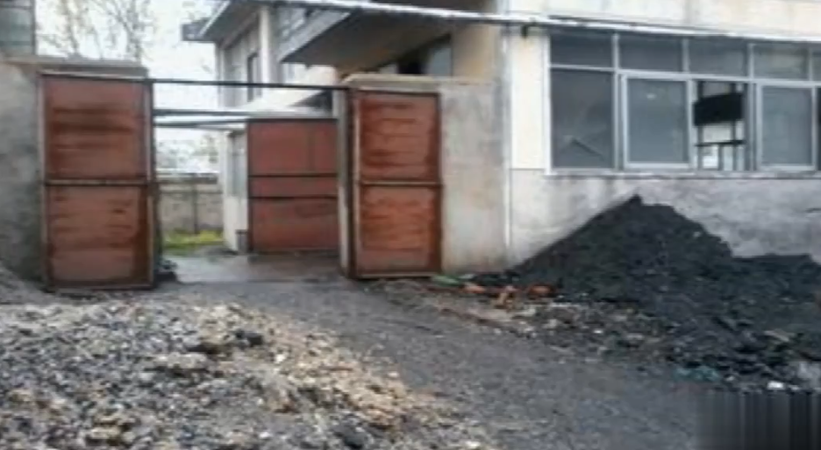
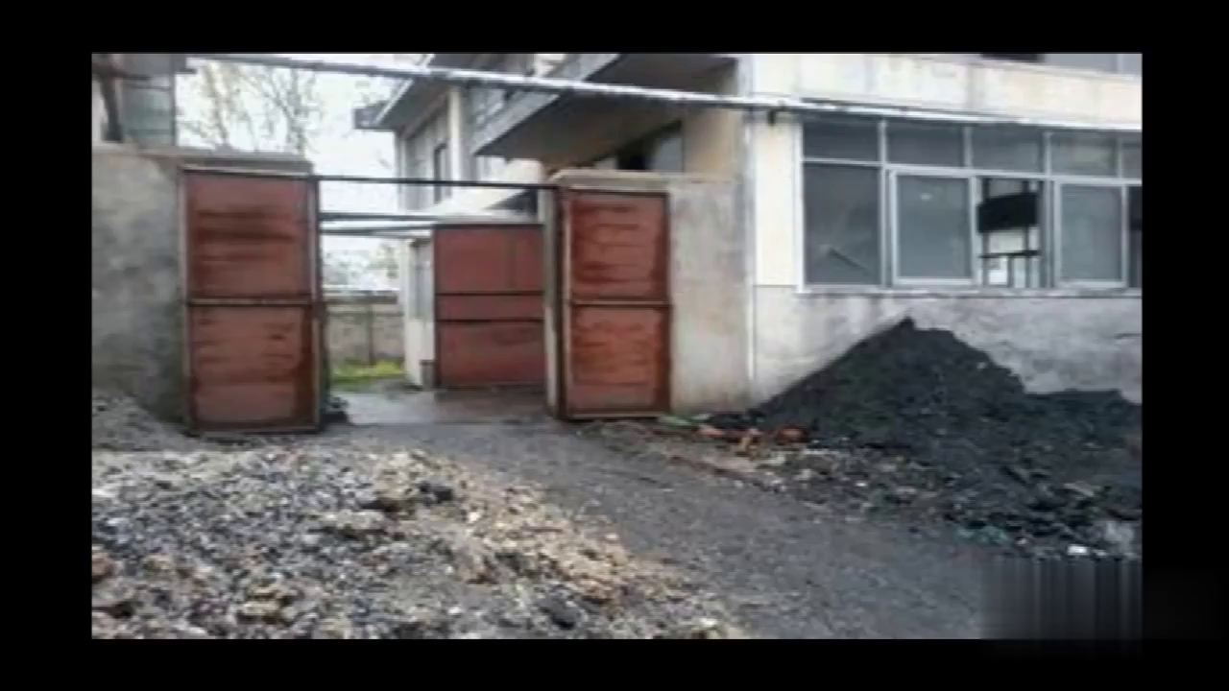
固体扩散现象

Slide 8
二、分子热运动
扩散：
不同的物质在互相接触时，彼此进入对方的现象。
气体、液体、固体都可以发生扩散。
扩散现象表明：
一切物质的分子都在不停地做无规则的运动。

Slide 9
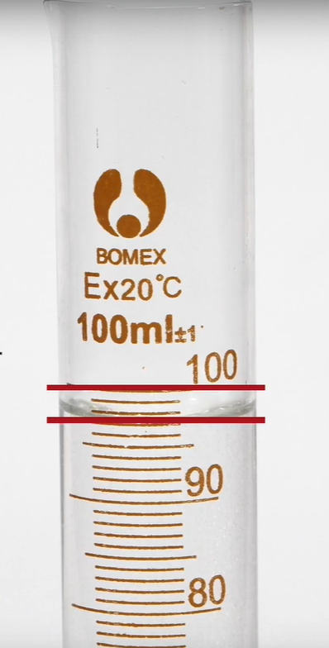

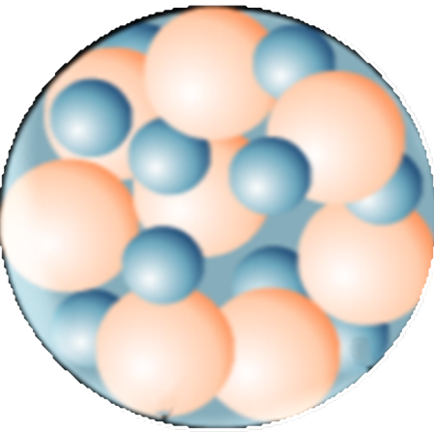
二、分子热运动
分子之间有间隙
酒精分子
水分子
混合后总体积小于100ml

Slide 10
二、分子热运动
扩散：
不同的物质在互相接触时，彼此进入对方的现象。
气体、液体、固体都可以发生扩散。
扩散现象表明：
一切物质的分子都在不停地做无规则的运动。
分子间存在间隙。

Slide 11
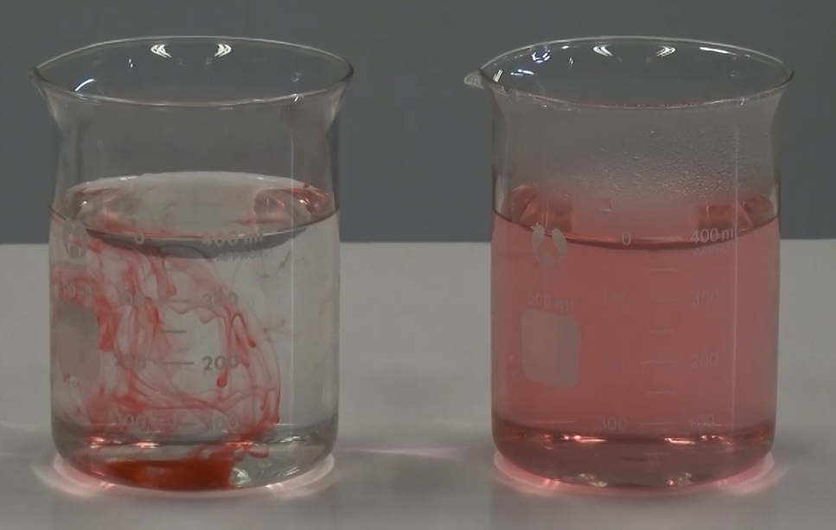
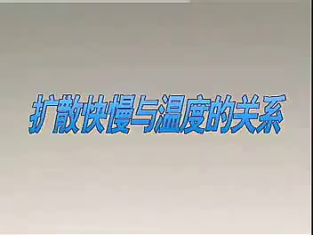
二、分子热运动
冷水
热水
扩散的快慢与温度有关，
热水中的红墨水扩散得比较快。

Slide 12
二、分子热运动
扩散现象等大量事实表明：
一切物质的分子都在不停地做无规则运动。
这种无规则运动叫做分子的热运动。分子运动越剧烈，物体的温度越高。

Slide 13

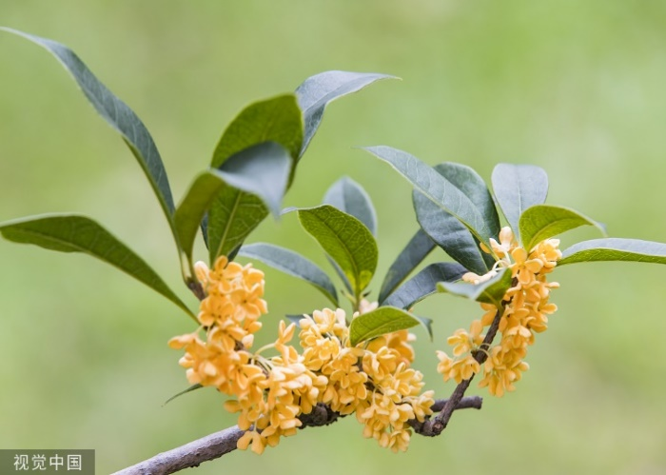
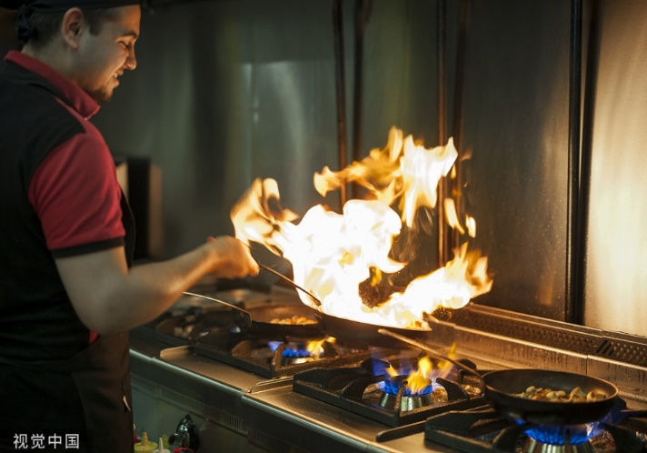
二、分子热运动
气体的扩散现象
香水的味道
桂花飘香
炒菜的味道
我们为什么能闻到香水、花香、饭菜香呢？

Slide 14
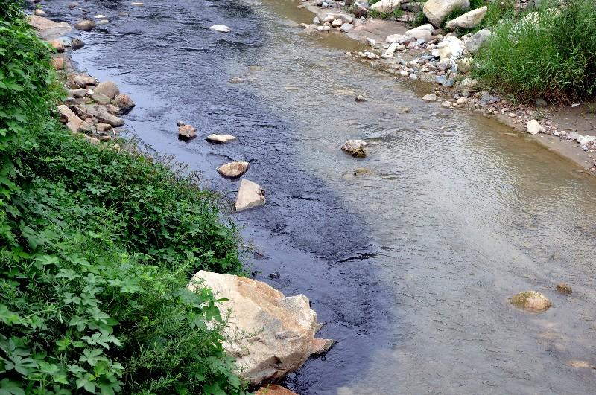

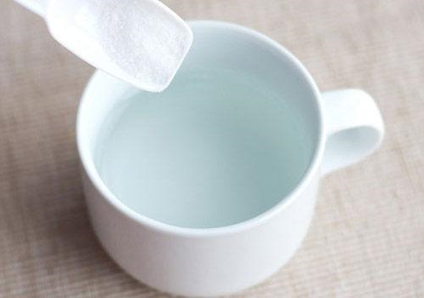
二、分子热运动
液体的扩散现象
被污水污染的河流
调酒师调酒
加糖后水变甜

Slide 15
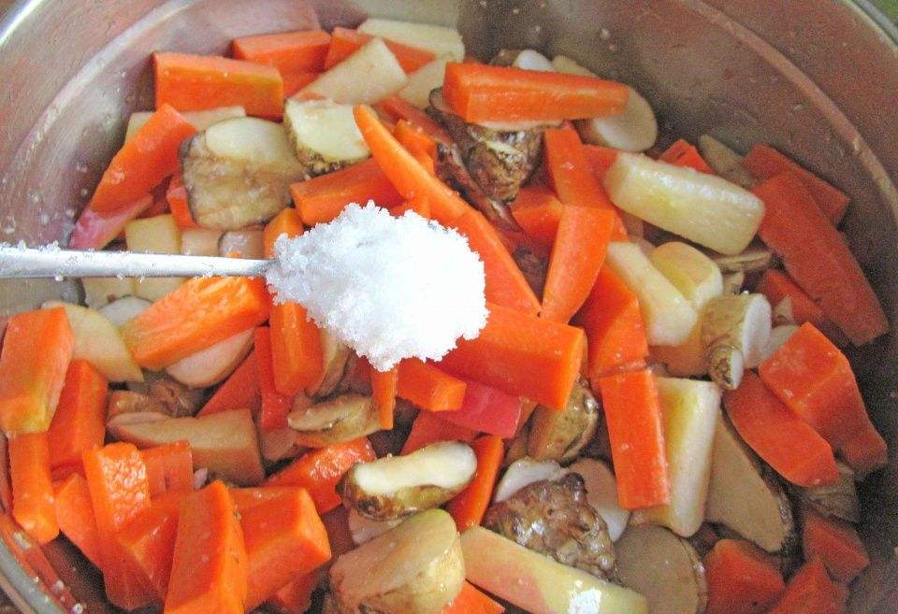


二、分子热运动
固体的扩散现象
长时间堆放煤的墙角会变黑
腌制的咸菜变咸

Slide 16
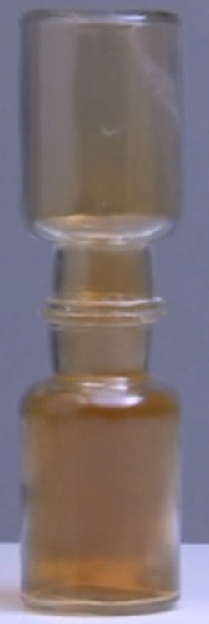
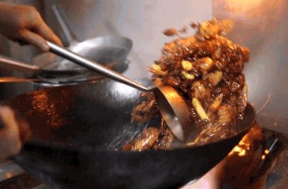
二、分子热运动
扩散现象
气体扩散最快、液体次之、固体最慢

Slide 17
二、分子热运动
例 5月31日是“世界无烟日”，吸烟危害健康，即使只有很少人吸烟，整个场所也会充满烟味，这属于_______现象：“花气袭人知骤暖”说明分子的热运动与_______有关。
扩散
温度

Slide 18
二、分子热运动
例 【多选】下列现象中能说明分子做无规则运动的是（ ）
A．秋天，桂花飘香
B．车加油时，能闻到汽油味
C．加了白糖的水会变甜
D．扫地时灰尘飞舞
ABC
不是分子

Slide 19
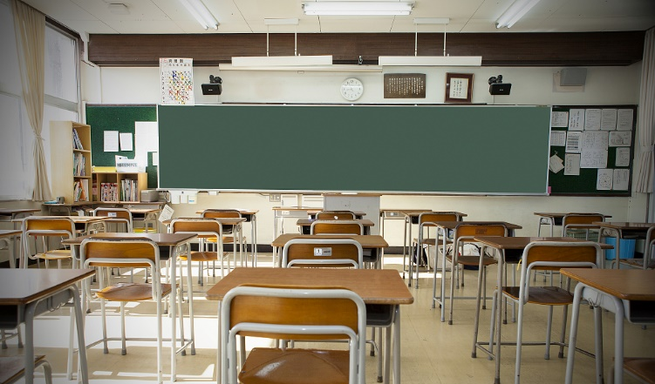
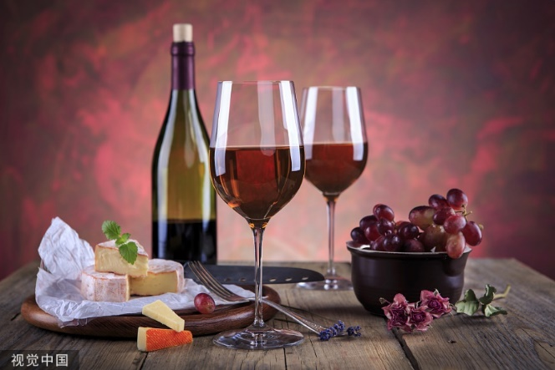
既然分子在不停运动，那么为什么固体和液体中的分子通常不会分散开，而总是聚合在一起，保持一定的体积呢？
固体保持一定的形状和体积
液体保持一定的体积

Slide 20
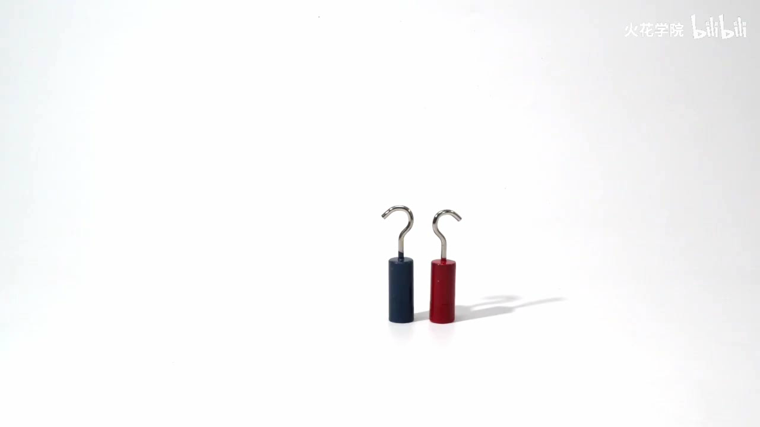
将两个表面光滑、干净的铅块底面削平，然后紧紧地压在一起，在下面吊一个重物，观察现象。
现象：两块铅会结合起来，在下面吊一个重物都不能把它们拉开。
实验表明：分子之间存在引力

Slide 21
既然分子在不停运动，那么为什么固体和液体中的分子通常不会分散开，而总是聚合在一起，保持一定的体积呢？
分子之间存在引力
固体保持一定的形状和体积
液体保持一定的体积

Slide 22
分子之间有间隙
酒精分子
水分子
等体积酒精和水混合后总体积小于100ml
既然分子间有间隙，那么为什么压缩固体和液体很困难呢？
分子之间存在斥力

Slide 23
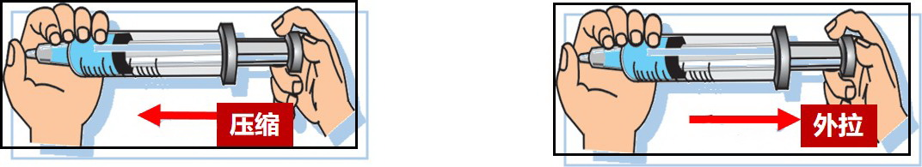
三、分子间的作用力
分子间同时存在引力和斥力
找一个注射器，桶内加入一些水（或用空气），用手指封住口，另一支手用力压缩活塞时，体验所用力的大小。
现象：会发现用力压缩时，活塞内的水会产生“抵抗”。
说明：当压缩时，分子间的距离变小，作用力表现为斥力。

Slide 24
三、分子间的作用力
分子间同时存在引力和斥力
找一个注射器，桶内加入一些水（或用空气），用手指封住口，另一支手用力压缩活塞时，体验所用力的大小。
现象：会发现用力向外拉时，活塞内的水又会吸引。
说明：当拉伸时，分子间的距离变大，作用力表现为引力。

Slide 25
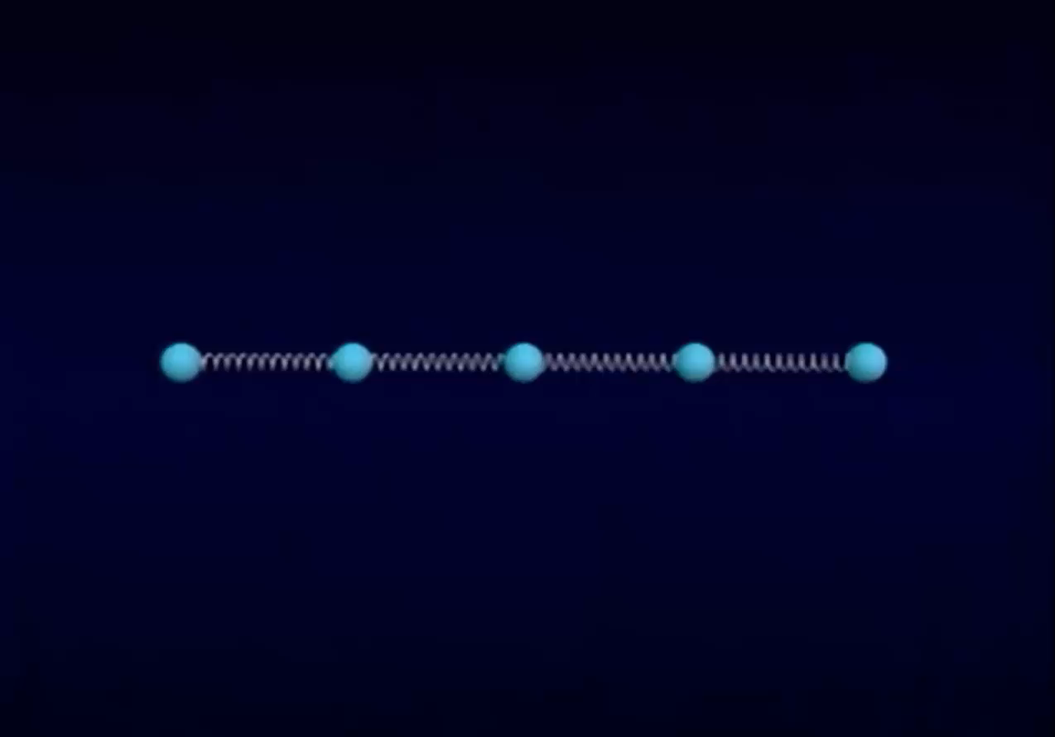
三、分子间的作用力
分子间同时存在引力和斥力
分子间作用力与距离的关系

Slide 26
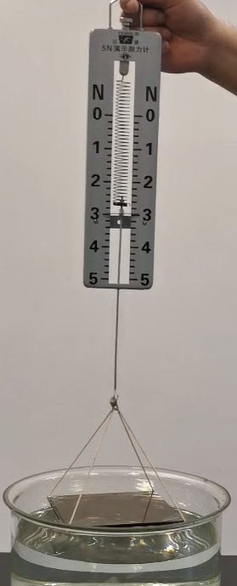
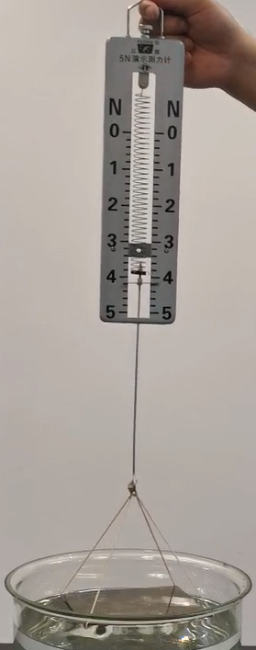
三、分子间的作用力
分子间存在引力
玻璃板接触水面时测力计示数
玻璃板离开水面时测力计示数

Slide 27
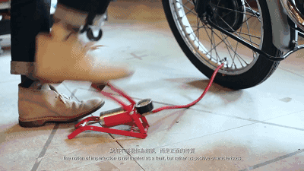
三、分子间的作用力
分子间存在斥力

Slide 28
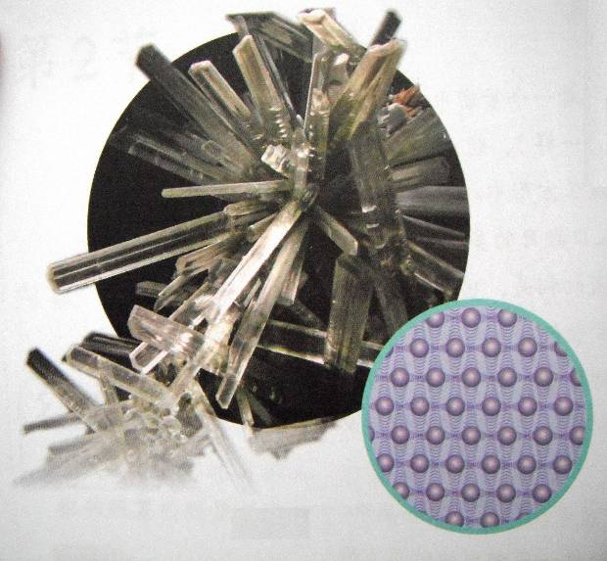
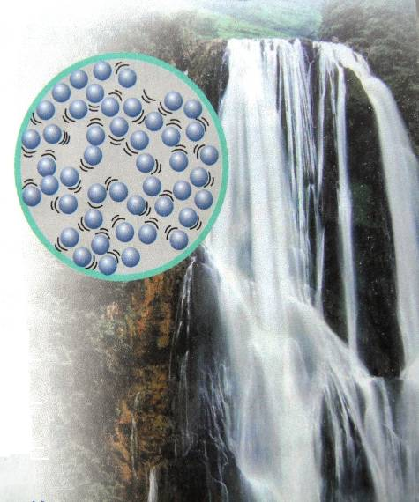
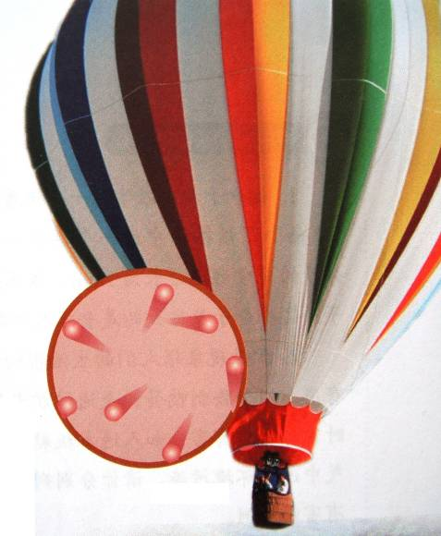
气体、液体、固体物质的微观解释
固体分子间距
液体分子间距
气体分子间距
分子间距决定了分子间的作用力，从而决定了固体、液体和气体的特征。气体分子之间的距离就很远，彼此之间几乎没有相互作用力。

Slide 29
四、课堂小结
分子动理论初步知识
1.物质是由大量分子、原子构成的；
2.分子在不停地做无规则运动；
3.分子间存在引力和斥力。

Slide 30
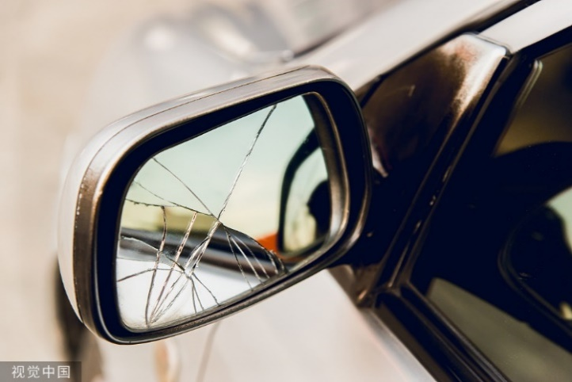
五、练习巩固
1、为什么破镜难以重圆？
因为破镜分子间的距离远大于分子之间的平衡距离，分子间相互作用的引力很小，所以不能把破碎的镜子重新聚合在一起。

Slide 31
五、练习巩固
2、下列关于分子间的作用力的说法中正确的是（ ）
A．一根铁棒很难被拉断，这说明铁棒的分子间只存在引力
B．液体非常容易流动，这说明液体分子间主要是斥力
C．气体很容易被压缩的原因是因为气体分子间没有作用力
D．分子间的距离减小，分子间的引力和斥力都增大
D

Slide 32

五、练习巩固
3、（1）荷叶上两滴水珠接触时，能自动结合成一滴较大的水珠，这一事实说明分子间存在着____。
（2）如右图所示，封闭在注射器筒内的空气很容易被压缩，这实验说明分子间有_____，
压缩到一定程度就很难再压缩，这是因
为分子间有____。
引力
间隙
斥力

Slide 33
五、练习巩固
4. 分子动理论的内容是：
（1）物质是由_____________组成的；
（2）一切物体的分子都在____________________________；
（3）分子之间存在着相互作用的________________。
分子
不停地做无规则的运动
引力和斥力
5. 不同的物质在____________时，彼此___________ 的现象叫做扩散。扩散现象说明________________________________。
互相接触
进入对方
分子在不停地做无规则的运动

Slide 34
五、练习巩固
6. 扩散现象跟人们的生活密切相关，它有时对人们有用，例如腌制鸭蛋就是通过扩散使盐进入蛋中；它有时又对人们有害，如人造木板粘接剂中的甲醛扩散在空气中造成环境污染。请你分别列举一个扩散现象有用和有害的实例。
有益的扩散现象：花香四溢；酒香不怕巷子深。
有害的扩散现象：煤气泄漏；房间有人吸烟；臭气熏天等。

Slide 35
五、练习巩固
7. 夏日荷塘里荷花盛开，微风吹过，飘来阵阵花香，说明分子在 ；荷叶上的两滴露珠接触后合成一滴，这表明分子间有 力；风吹荷叶摇晃，说明力能改变物体的 。
不停地做无规则运动
引
运动状态

Slide 36
五、练习巩固
8．下列选项中不能用分子动理论解释的是（ ）
A．环境恶化尘土满天飞
B．炒菜时放盐使菜变咸
C．酒香不怕巷子深
D．教室喷清新剂，香气四溢
A

Slide 37
五、练习巩固
9. 烧菜时，在很远我们就能闻到菜的浓浓香味，当菜凉下来后，所闻到的香味就逐渐变淡，其中蕴含的物理知识是：
_____________________。
分子永不停地做无规则运动，温度越高，热运动越剧烈。

Slide 38
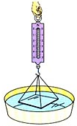
五、练习巩固
10、如图所示，将一块干净的玻璃板吊在弹簧测力计下称量并读数，然后将玻璃板水平接触水面，稍稍向上用力拉弹簧测力计，则示数将__________（选填“不变”“变大”或“变小”），此现象间接说明分子间存在__________（选填“引力”或“斥力”）。
变大
引力

